Slide 1
Velkommen til kurs i søknadsskriving
v/prosjektkoordinator for CP-foreningen Anita Hanken
i samarbeid med fylkeslagene Agder og Trøndelag
09.02.2026

Slide 2
Program
Stiftelsen Dam: Ekspress og Helse v/Anita
Andre søknadsordninger v/Lise og Monica
Spørsmålsrunde og erfaringsdeling
Samarbeid på tvers av fylkeslagene

Slide 3


Ekspress
For medlemsorganisasjoner.
Kan søke om 5.000 - 40.000 kroner med varighet på maks 12 måneder.
Enklere søknad og rapportering – kort vei fra idé til gjennomføring.
Løpende søknadsbehandling – svar etter maks 45 dager (i praksis rundt 20 dager).
Skal bidra til lokal aktivitet og frivillighet.
Prosjektet må ha oppstartsdato tidligst 60 dager og senest 180 dager etter at søknaden er sendt inn.
Innvilgelsesprosenten er rundt 50 prosent, men karaktergrensen varierer i løpet av året.

Slide 4

Hva kan det ikke søkes om?
Støtte til indirekte kostnader (eks. administrasjonskostnader, husleie og strømutgifter).
Delfinansiering av større prosjekter der søknadssummen utgjør mindre enn en tredjedel av totalbudsjettet. Dersom du søker om 40.000 kr, må totalbudsjettet være maksimalt 120.000 kroner.
Landsomfattende prosjekter.
Finansiering av utstyr som ikke er knyttet opp mot prosjektaktivitet.
Ordinært organisasjonsarbeid i form av ordinær møtevirksomhet, samlinger for styremedlemmer og andre tillitsvalgte, medlemsverving og opplæring/skolering i administrativt arbeid.
Prosjekter delt på flere søknader (hver søknad må beskrive et selvstendig prosjekt).
Identiske prosjekter (søknader som er identiske med søknader som er behandlet tidligere blir avslått).

Slide 5

Hvordan søke?
Alle som skal søke må opprette bruker i Damnett og be om tilknytning til CP-foreningen.
Søknaden opprettes sentralt i organisasjonen, som knytter den til søker/prosjektleder.
Les utlysningen og brukerveiledningen nøye.
Søker/prosjektleder sender selv inn søknaden til Stiftelsen Dam, og får bekreftelse på epost på at den er sendt inn.
Notes:
Det er primært organisasjonenes lokallag som kan søke om Ekspress-midler, men søknadene opprettes sentralt i organisasjonen. Dette må gjøres fordi det er organisasjonen sentralt som formelt eier prosjektet.
Dersom prosjektleder/søker er en frivillig eller ansatt i et lokallag som ikke har søkt om prosjektmidler tidligere må vedkommende opprette seg selv som bruker i søknadssystemet Damnett.
På nettsidene til Stiftelsen Dam ligger det eksempel på søknadsskjema, og der ligger også utlysning og brukerveiledning. Disse er viktig å lese nøye, der får man nyttig informasjon om hva man kan søke om (og hva man IKKE kan søke om), hvordan man søker og en trinn-for-trinn-forklaring av søknadssystemet. Det ligger også egne veiledningstekster i selve søknadsskjemaet.
Søker sender selv inn Ekspress-søknadene (i motsetning til i de andre programmene, der organisasjonen sentralt sender inn søknaden). Når søknaden er sendt inn skal søker få bekreftelse på epost som bekrefter innsendelsen.

Slide 6

Søknadsbehandling
Først en administrativ screening
Deretter vurderer et eksternt fagutvalg søknaden.
I Ekspress får hver enkelt søknad to vurderinger.
Vedtak om innvilgelse eller avslag, og offentliggjøring av dette hver uke.
Se gjerne mer på dam.no/ekspress.
Notes:
Når søknaden er sendt inn går administrasjonen i Stiftelsen Dam gjennom søknaden, for å vurdere om den oppfyller de formelle kravene gitt i utlysningen. Søknadene som vurderes å være kvalifisert går videre til vurdering i fagutvalget. Dersom den ikke gjør det blir den avslått.
Deretter vurderes søknaden av to uavhengighet fagutvalgsmedlemmer, før det fattes en endelig vedtak om innvilgelse eller avslag. Dette baserer seg på så kalt KFI, eller karaktergrensen for innvilgelse. Dette er litt teknisk, men kort fortalt er det en karakter som baserer seg på antatt innvilgelsesprosent i inneværende år. Altså hvor mange søknader som kommer inn, og hvor mange Stiftelsen Dam har budsjettrammer til å støtte. Mer om dette finnes på nettsidene.
Alle søknadsbehandlinger i Stiftelsen Dam vurderes også av Kontrollutvalget, som påser at alle rutiner er fulgt. Endelig vedtak gjøres av Dams styre.

Slide 7
Hva ser vi etter?
Soliditet – Kvalitet og nyskaping
Virkning – potensiell effekt
Gjennomføring – realistisk plan for gjennomføring
Stiftelsen Dams prioriteringer i Ekspress:
Frivillighet og tilrettelegging av frivillighet.
Brukerinvolvering og at prosjektet eller tiltaket har nærhet til bruker.
Stimulering til engasjement og ildsjelaktivitet lokalt.

Slide 8

Helse
Løpende søknadsbehandling – svar etter maks 45 dager
Selvstendige prosjekter med helseformål
Minimum 40.000 og maksimalt 400.000 kroner.
Prosjekter med varighet inntil 24 måneder. Prosjektet må ha oppstartsdato tidligst 60 dager og senest 180 dager etter at søknaden er sendt inn.
Innvilgelsesprosenten er rundt 30 prosent, men karaktergrensen varierer i løpet av året.

Slide 9
Helse
Støtter tidsavgrensede helseprosjekter og -tiltak rettet mot målgrupper i Norge som fremmer levekår, fysisk og psykisk helse, mestring, livskvalitet eller sosial deltakelse.
Selvstendige prosjekter med helseformål: omfatter blant annet arbeid for økt deltakelse og likestilling for funksjonshemmede, forebyggende helsearbeid, rehabilitering, habilitering, omsorgsarbeid og folkehelsearbeid.

Slide 10
Helse
Avklare prosjektstatus: Oppgave 9 måneder etter startdato
Framdriftsrapport: Etter avklaring av prosjektstatus
Sluttrapport: En måned før sluttdato, frist 90 dager etter.

Slide 11
Hva ser vi etter?
Soliditet – Kvalitet og nyskaping
Virkning – potensiell effekt. Kommunikasjon av resultater
Gjennomføring – kvalitet og realistisk plan for gjennomføring
Stiftelsen Dams prioriteringer i Helse:
Frivillighet og tilrettelegging av frivillighet.
Brukermedvirkning – høy grad av brukermedvirkning og betydning for bruker
Søkerorganisasjonens rolle i prosjektet.

Slide 12
10 søketips
1. Start i god tid
6. Beskriv behovet
2. Les utlysningen nøye
7. Beskriv målsetningen
3. Sjekk prosjektbiblioteket
8. Lag plan for gjennomføring
4. Involver søkerorganisasjonen
9. Lag et realistisk budsjett
5. Involver deltakerne
10. Få noen til å lese søknaden

Slide 13
Brukerveiledningen
Anbefaler alle å ta en titt på denne, og bruke den som oppslagsverk.
Scrolle helt ned på siden dam.no, og klikke på linken.
Søk den opp på dam.no.
Fins også i søknadsskjemaet i damnett.no

Slide 14
Logg inn i damnett.no
Hver bruker skal kun være registrert én gang i systemet.
Overgang til Bank-ID: Ny bruker: Logg direkte inn med BankID. Hvis du allerede har en brukerkonto du ikke har brukt med BankID før: logge inn én gang med brukernavn og passord. Deretter logger du alltid inn med BankID.
Husker du ikke om du har oppdatert til innlogging med BankID i Damnett? Prøv å logge inn med brukernavn. Hvis du ikke husker brukernavnet ditt, ta kontakt med prosjektkoordinatoren i søkerorganisasjonen.
Ved spørsmål til bruken av Damnett, skal du først søke hjelp via brukerveiledningen og prosjektkoordinator i søkerorganisasjonen. Dersom ikke disse kan hjelpe, kan Stiftelsen Dam kontaktes.
Etter vellykket innlogging velger du en søkerorganisasjon å knytte deg mot og du må bli godkjent av organisasjonen for å kunne skrive og sende inn søknader.
Første gang du logger deg inn i Damnett må du fylle ut/redigere dine brukeropplysninger og godkjenne samtykkeerklæringen.
Når du logger deg inn neste gang kommer du alltid inn i fanen Hjem. Alle oppgaver som skal løses finner du i fanen Oppgaver/Mine, det gjelder også utfylling av søknader.
Vær også spesielt oppmerksom på de obligatoriske feltene (rød stjerne) som må være fylt ut for å få lagret.

Slide 15
Hvordan skrive søknad?
Send en e-post til prosjektkoordinator i CP-foreningen (Anita) med navn på prosjektet. Navnet kan endres senere i søknadsskjemaet.
Søknadsskjemaet er et nettskjema i damnett.no
Det er autolagring i skjemautfyllingen.
I skjemaet er det lagt inn hjelpetekster som gir kort beskrivelse av hva som skal fylles inn.
Hvis du ikke har gjort noe i skjemaet på 20 minutter blir du automatisk logget ut.
Søknadsskjema inneholder følgende deler:
En innledende veiledning
Prosjektdetaljer
Fire deler nummerert fra 1 – 4:
Soliditet eller Planlagte aktiviteter/tiltak
Virkning
Gjennomføring
Stiftelsen Dams prioriteringer
Kategoriseringer
Tilbakemelding

Slide 16
Vinduet «Fylle ut søknad» har du alltid til høyre på skjermen når du er inne i søknaden. Her finner du lenke til denne brukerveiledningen.
Ekspress-søknadene sender dere direkte inn til Dam, og dere får også direkte svar på den fra Dam. Klikk «Send inn» når dere er fornøyd med søknaden. Få gjerne noen til å lese gjennom søknaden før dere sender av gårde! Søker får en e-post som bekrefter innsendingen.
Du kan invitere andre inn til å skrive i søknadsskjemaet, funksjonen ligger i egen fane i oppgaveboksen «Fylle ut søknad». De som kan inviteres er personer som er lagt inn med en rolle i søknaden eller som har sentrale roller for søkerorganisasjonen i Damnett.
Du kan omfordele søknaden til prosjektkoordinator, men søknaden kan da ikke sendes tilbake til deg.

Slide 17
Strukturen i Damnett
Når du logger inn, kommer du direkte til fanen Hjem. På øverste linje finner du tre hovedfaner: Oppgaver, Søknader og prosjekter, og Organisasjon.
Oppgaver: Det er i denne fanen du jobber i når du fyller ut søknader eller andre oppgaver.
Søknader og prosjekter: I denne fanen finner du informasjon om søknadene og prosjektene dine.
Etter at Stiftelsen Dam har offentliggjort tildelingen, kan du sjekke resultatet i Damnett. Søker og prosjektkoordinator får også e-post varsel om tildelingene. Prosjektene vil nå ligge i fanen Søknader og prosjekter.
For de innvilgede prosjektene vil fagutvalgets kommentar til tildelingen ligge under fanen «Kommunikasjon» (når du har åpnet prosjektet). For søknader som er avslått gis det innsyn i fagutvalgets vurderinger. Den sendes ut i en e-post som også lagres under fanen Kommunikasjon.
For programmet Ekspress går utbetalingen direkte til det lokale leddet som har søkt.
Alle uløste oppgaver ligger i fanen Oppgaver|Mine og dette er delte oppgaver mellom deg som prosjektleder og den ansvarlige i søkerorganisasjonen.

Slide 18
Sluttrapportering
Alle prosjekter som er igangsatt skal sluttrapporteres.
Enkel og selvforklarende rapportering.
Ikke la det gå for lang tid! Prosjektleder må rapportere. Det er vanskelig å rapportere på noe man ikke har tatt del i.
Sluttrapportfristen er en måned etter sluttdatoen som er satt i prosjektet. I enkelte tilfeller vil det bli gitt utsettelser dersom det er gode grunner til dette.
Fristen framgår i oppgaven «Fylle ut sluttrapport» som klargjøres i Damnett når sluttdatoen nærmer seg. Du finner den under Oppgaver|Mine. Når sluttrapporten åpnes/er klar for utfylling vil du motta en e-post med overskriften «Damnett: Sluttrapportoppgaven er klargjort».
For Ekspress ligger regnskapsrapporten inne som en del av sluttrapporten. Det skal legges inn inntekter og utgifter i et regnskapsoppsett. Tallene kommenteres i åpent kommentarfelt.
Alt du skal gjøre i forbindelse med rapporteringsoppgaven gjør du i oppgaveboksen til høyre på skjermen og det er et skrollefelt som du ofte må benytte for å se alt innholdet i oppgaven.
Dersom Stiftelsen Dam ikke godkjenner rapporteringen vil den bli sendt direkte tilbake til deg som prosjektleder med kommentarer. På nytt blir du varslet med en e-post.
Det vil i noen tilfeller være behov for å forlenge prosjektperioden, eller det kan være aktuelt å tilbakebetale midler ved prosjektperiodens slutt.

Slide 19
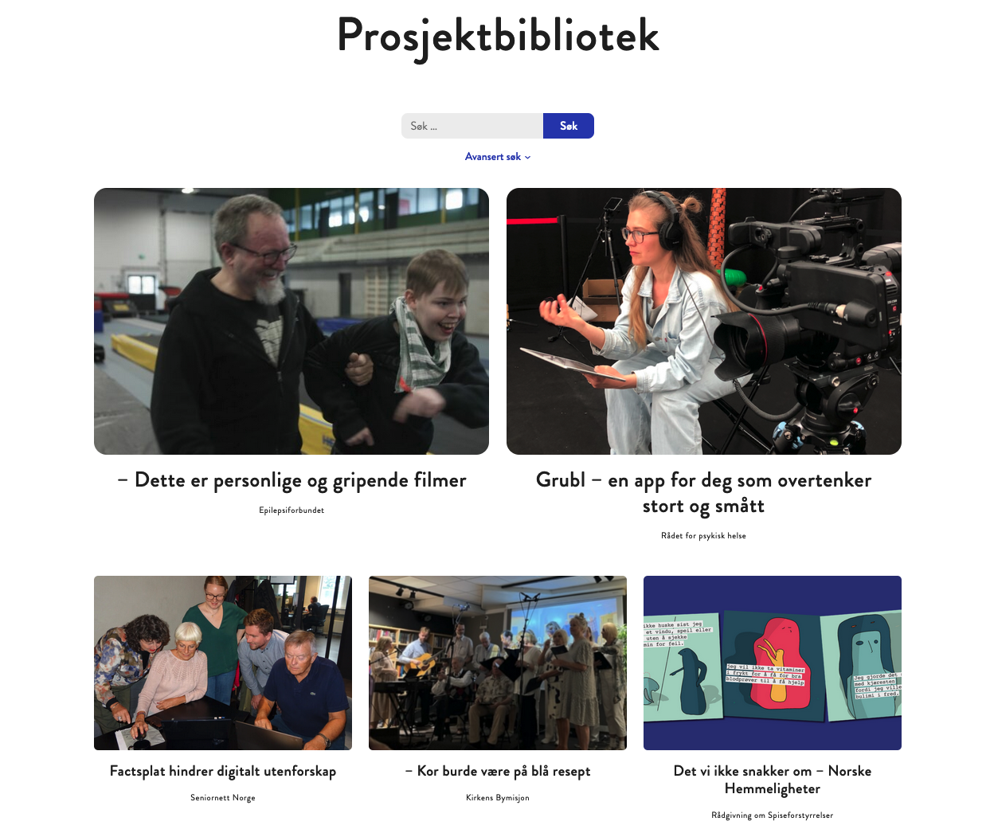
Dam.no
Utlysninger
Brukerveiledninger
FAQ
Søketips
Prosjektbibliotek
Notes:
Det ligger mye informasjon på dam.no, og de skal være ganske enkle å navigere i. Noen relevante sider:
www.dam.no/programmer
www.dam.no/ekspress
Husk at dere også må rapportere på prosjektet. Ikke la det gå for lang tid. Prosjektleder må rapportere, det er vanskelig å rapportere på prosjekter man ikke har tatt del i.
Sluttrapportfristen er en måned etter sluttdatoen som er satt i prosjektet. I enkelte tilfeller vil det bli gitt utsettelser dersom det er gode grunner til dette.
Dette er en veldig enkel sluttrapportering som er selvforklarende når du som søker/prosjektleder går inn i oppgaven i Damnett.
I Ekspress ligger regnskapsrapporteringen inne som en del av sluttrapporteringen, der det skal legges inn inntekter og utgifter i et regnskapsoppsett.
Tallene kommenteres i åpent kommentarfelt.
Det vil i noen tilfeller være behov for å forlenge prosjektperioden, eller det kan være aktuelt å tilbakebetale midler ved prosjektperiodens slutt.

